Slide 1

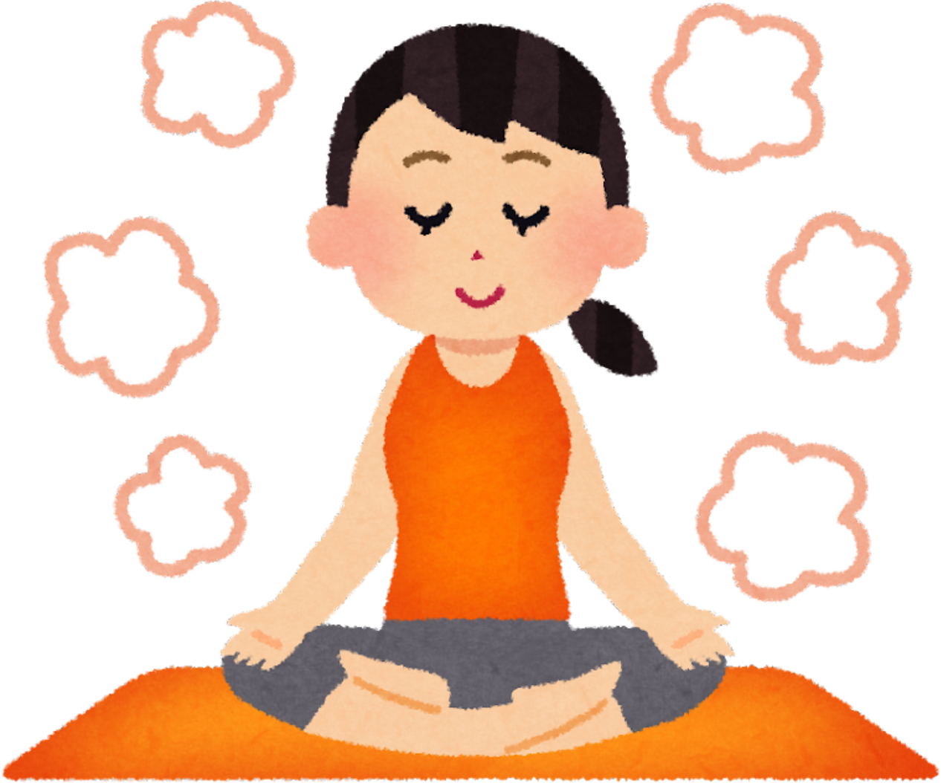


Yoga:
Tư thế hoa sen

Slide 2





Trò chơi:
Hoa hoa đá

Slide 3
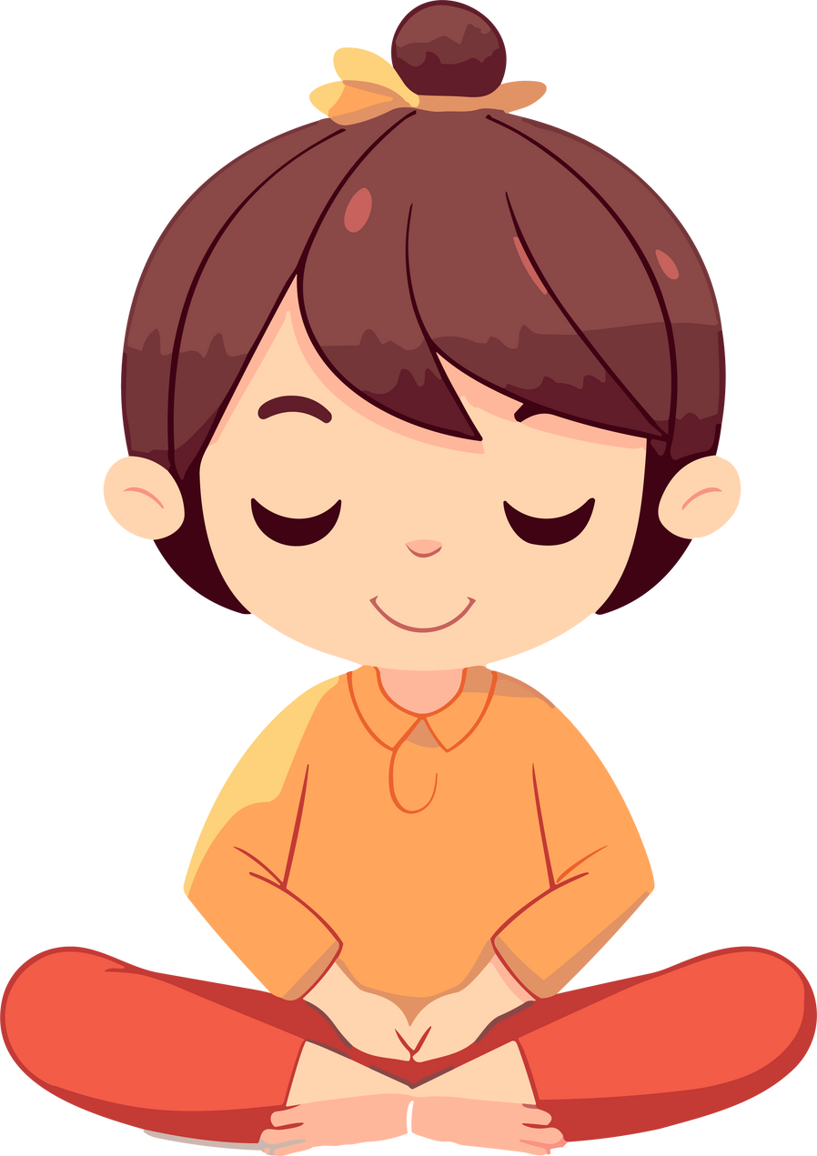
Đây là tư thế Yoga gì?

Slide 4

YOGA:
TƯ THẾ HOA SEN

Slide 5


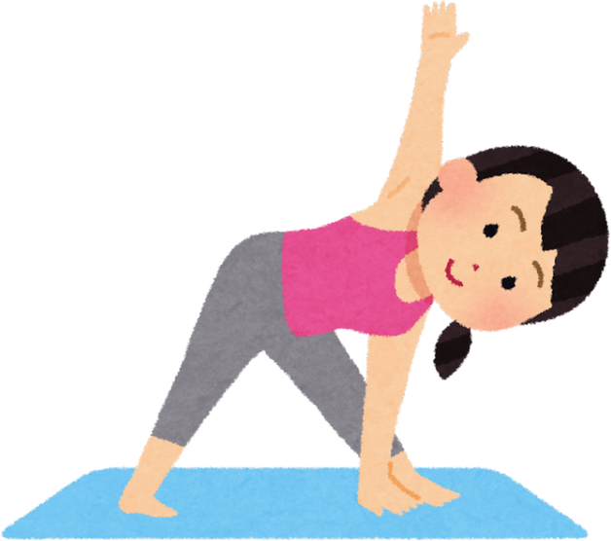

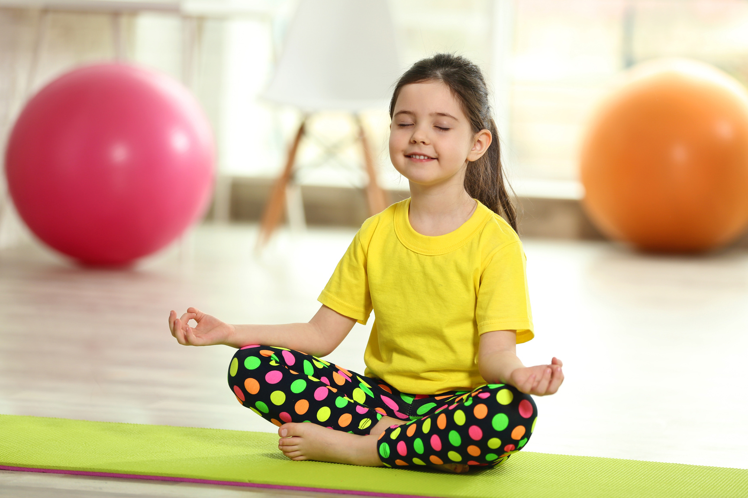


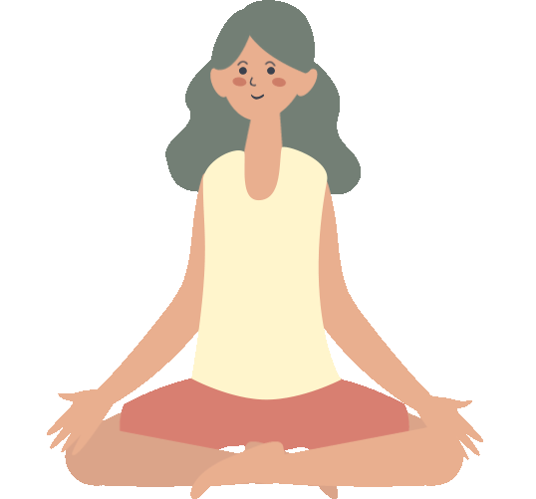

Lợi ích của tư thế:
  Tăng cường sự linh hoạt
  Cân bằng và tập trung
  Mở rộng vùng bụng và ngực
  Giảm căng thẳng và căng cơ

Slide 6

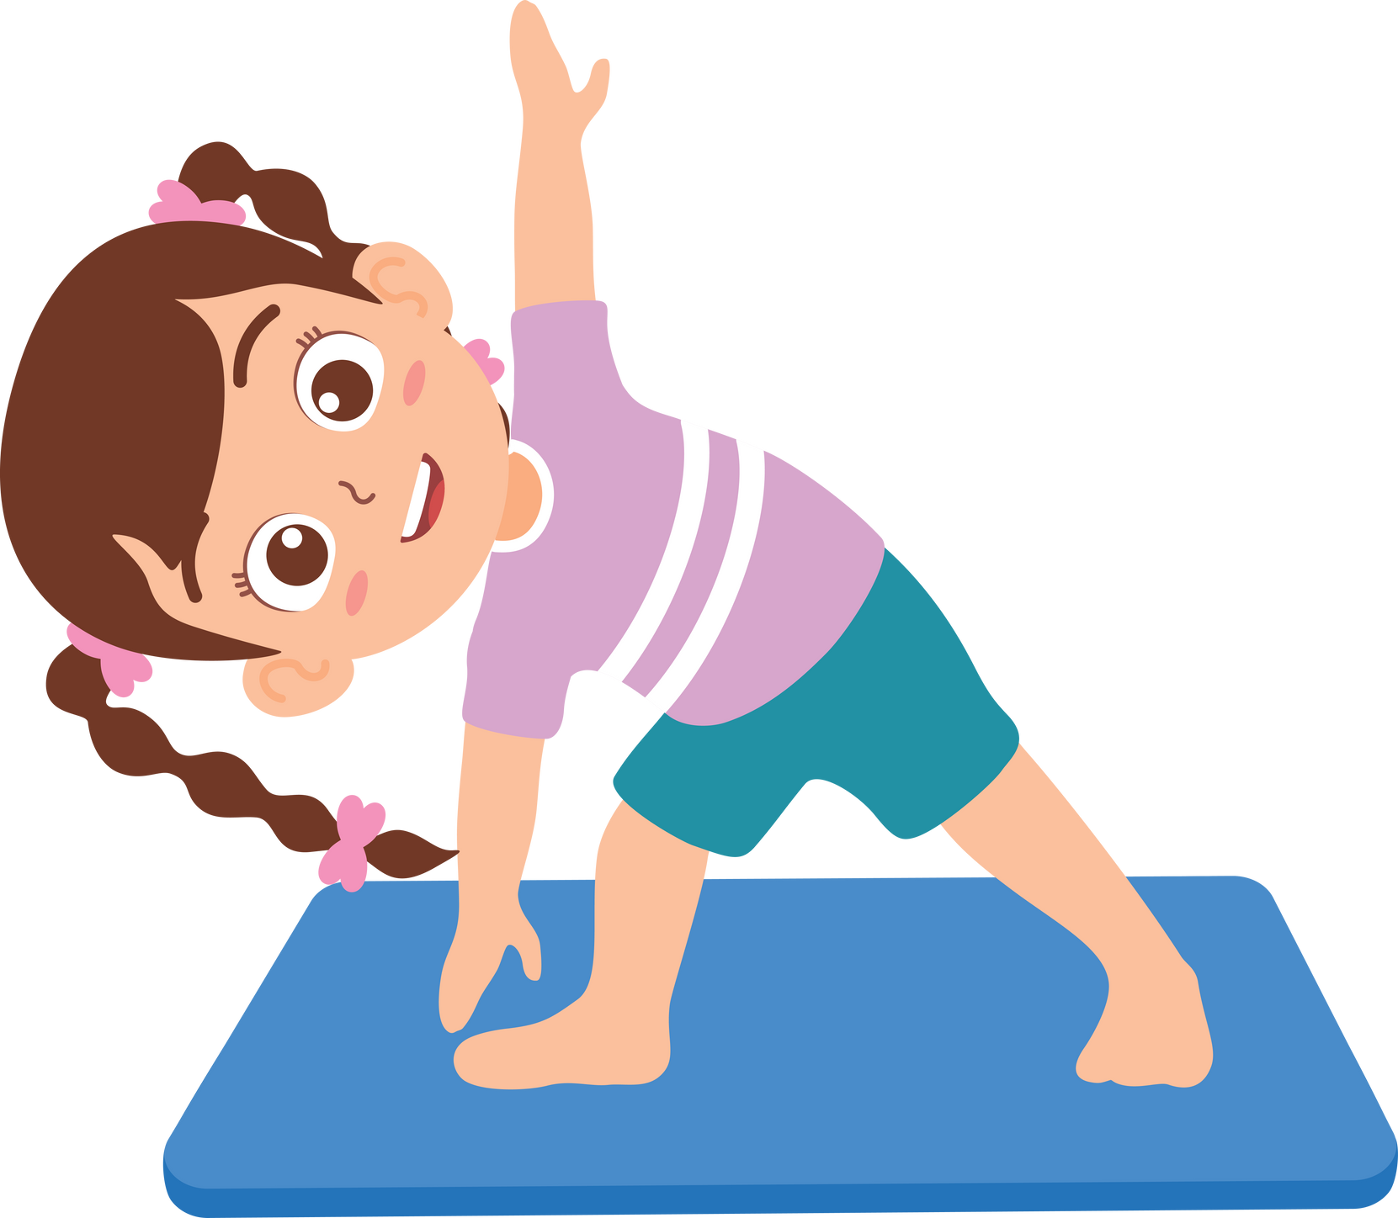




Lưu ý khi tập tư thế hoa sen
  Thực hiện chậm rãi, từ từ.
  Không ép buộc cơ thể quá mức.
  Tập trung vào thở.
  Sử dụng tấm thảm yoga phù hợp.
  Thực hiện đúng tư thế
  Không thực hành yoga khi bị chấn thương.

Slide 7
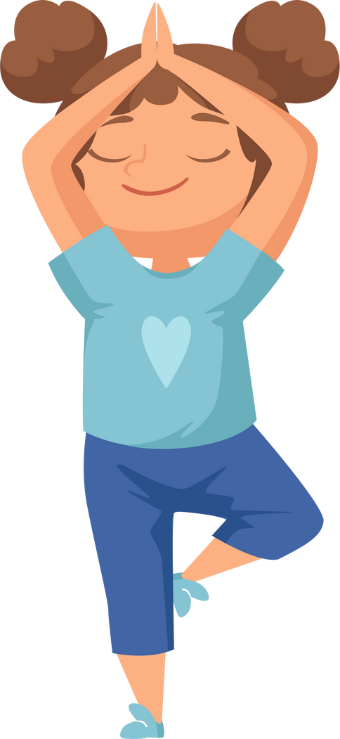
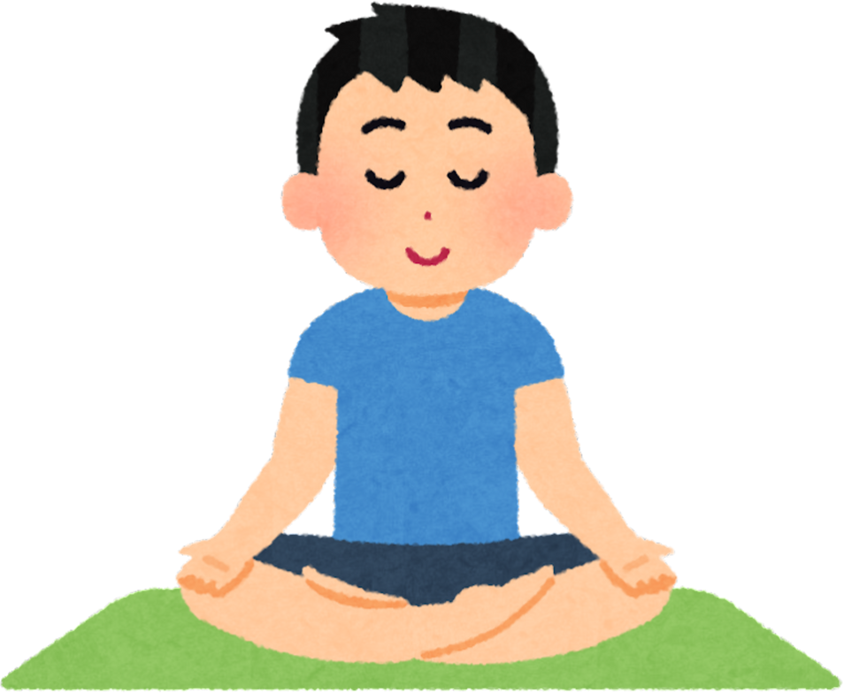
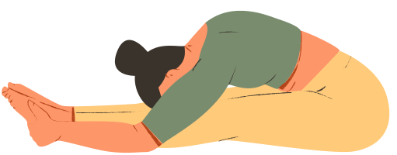


Khởi Động
1. Ngồi thiền
2. Lúc lắc nhẹ
3. Cúi người và duỗi tay

Slide 8
Trẻ tập Yoga cùng cô

Slide 9



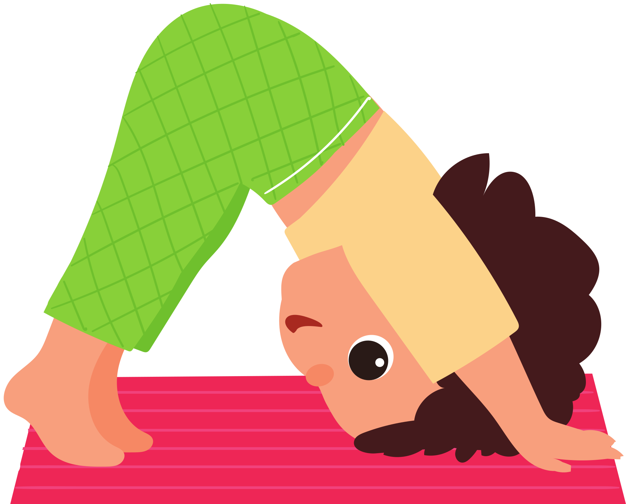
Tập kết hợp các tư thế yoga và hồi tĩnh

Slide 10
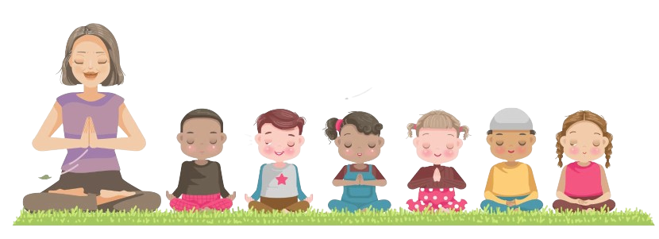
HẸN GẶP LẠI CÁC BÉ Ở CÁC HOẠT ĐỘNG TIẾP THEO!

